Slide 1
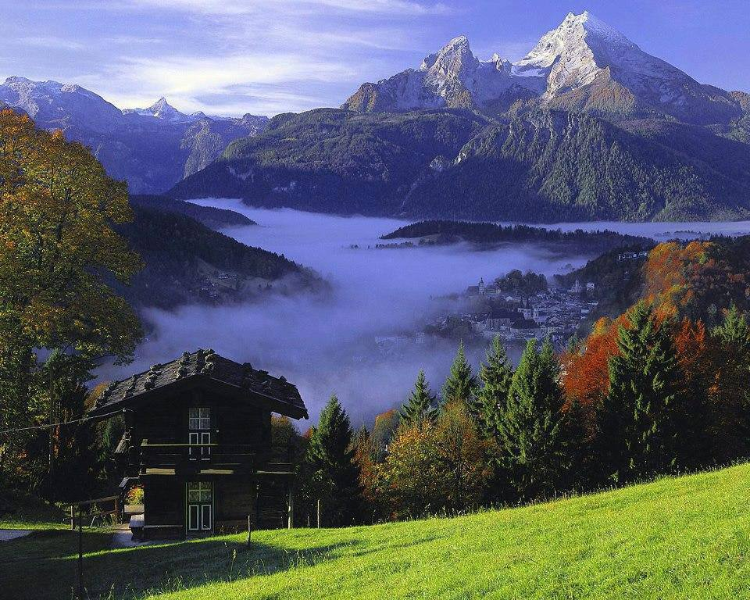
WWW.SERGRASAN.COM/
NORMASILVEIRAMORAESSLIDES
APRESENTA
CADA VIDA UMA HISTÓRIA...

Slide 2
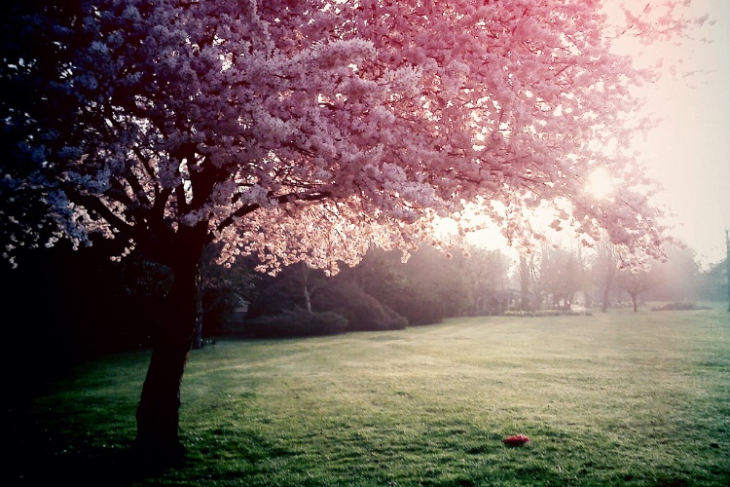
WWW.SERGRASAN.COM/
NORMASILVEIRAMORAESSLIDES
Bom dia Deus!
Muito obrigado por mais um dia...
Obrigado pelo pequeno memorial...
Autoria: Norma Aparecida Silveira de Moraes
Formatadora: Norma Ap. Silveira de Moraes

Slide 3
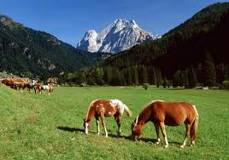
ACORDEI ANIMADA PENSANDO NA MINHA HISTÓRIA...
Hoje acordei animada com o sol
E senti em mim nova inspiração
Um dia lindo de sol anima o meu viver
De coragem e alegria enche o meu coração

Slide 4
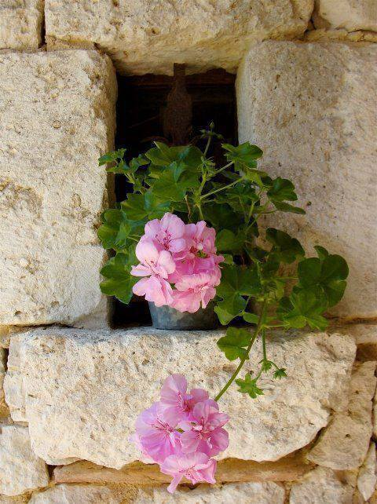
Sinto com gratidão mais um dia
De forças renovadas para o dia enfrentar
Nenhum dia é como o de ontem,
Hoje há mais coisas novas para encarar

Slide 5
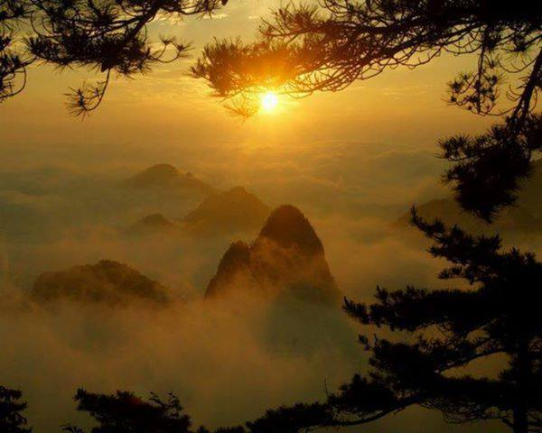
A vida pulsa dinâmica lá fora
Sinto e vejo a vida em ação
No dinamismo do existir no mundo
Contemplar nas belezas mil da criação

Slide 6
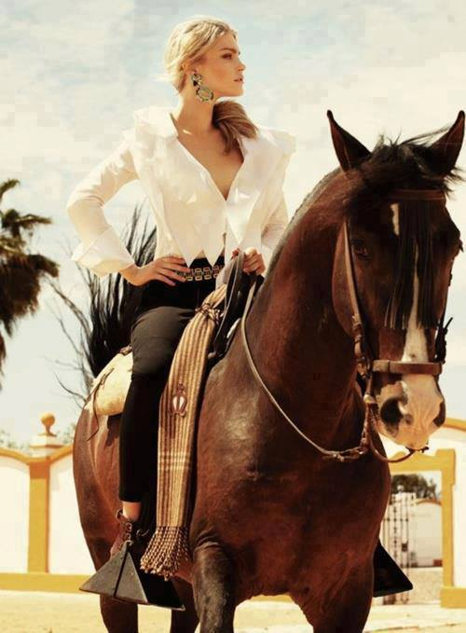
Deus do meu coração! Muito obrigado!
Por me dar mais um dia de presente, então...
Sinto com toda plenitude
A vida pulsando em abrangente emoção

Slide 7

Respiro fundo e inspiro, vou fazer Lion Gong
No parque, aonde encontro na mesma sintonia amigos
Alegria e sorrisos, energia positiva, soltos no ar
Lá unidos neste ideal, não há inimigos

Slide 8
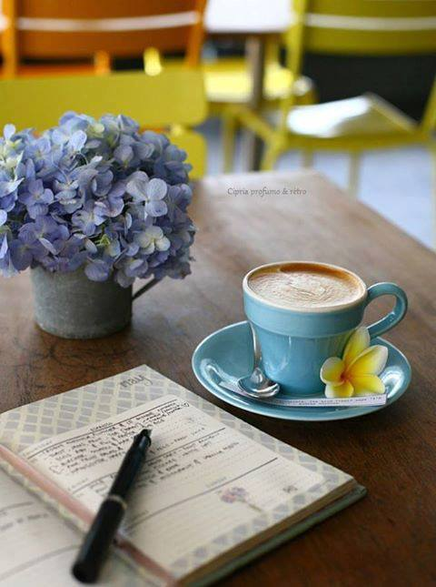
Volto para casa sozinha...
E fico a pensar na vida passada
Quanta coisa já vivi, superei,
Na vida, não me sinto fracassada

Slide 9
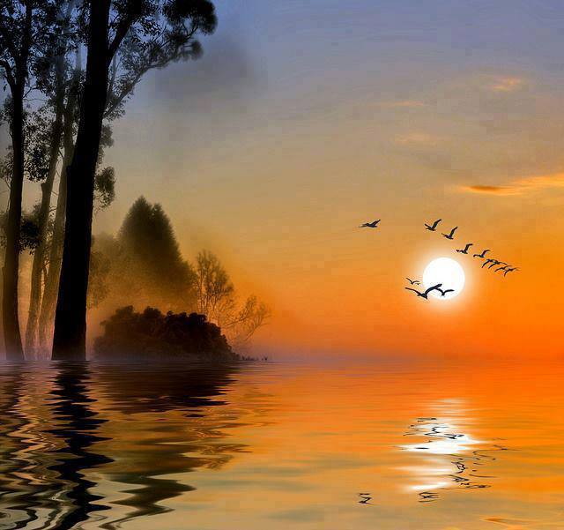
Nenhum dia é cópia fidedigna do outro
A vida é cheia de surpresas e fases
Muitas mudanças vão aparecendo
Devagar vai acontecendo novas bases.

Slide 10
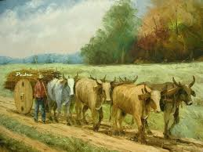
A ponte do passado é tênue
Não consegui cortá-la totalmente
Pois lembranças são histórias
Que ficam no coração e no inconsciente...

Slide 11
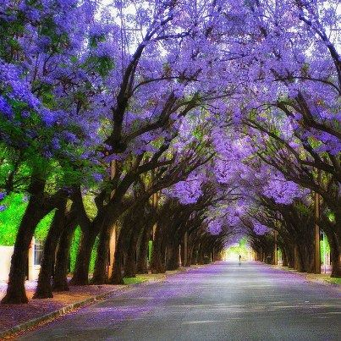
Hoje caminho devagar rumo a velhice
Que pretendo ter com boa qualidade de vida
Ir devagar, aprendendo se adequando ao novo
Pois o corpo já não aguenta tanta lida.

Slide 12
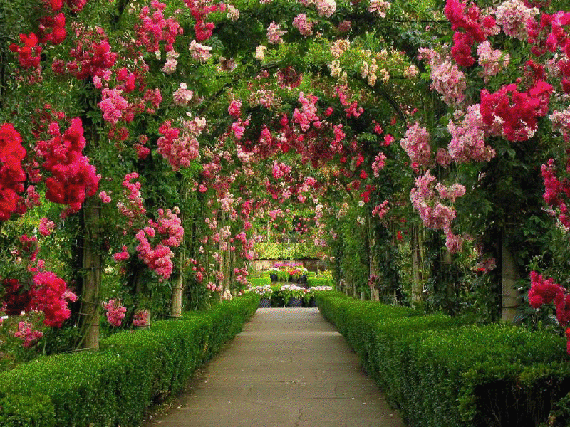
Aposentar, mesmo que seja por limitações, não é ficar totalmente inativa.
É apenas na vida, construir um novo projeto
De acordo com as novas limitações e das coisas
que me interessam para a vida.

Slide 13
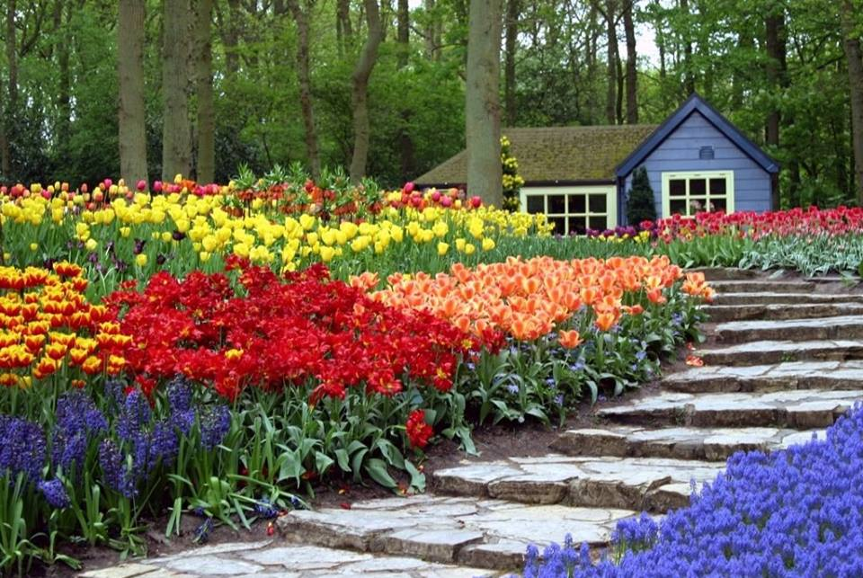
Vim da roça muito longe...
Nasci da terra e da pura natureza
Aonde vou plantando hoje, tudo o que aprendi
Um pouco de conscientização amor e beleza...

Slide 14

Cada um vai construindo a sua história
De acordo com a sua vivência
Das raízes sigo muitos exemplos
E com elas ganhei experiência

Slide 15
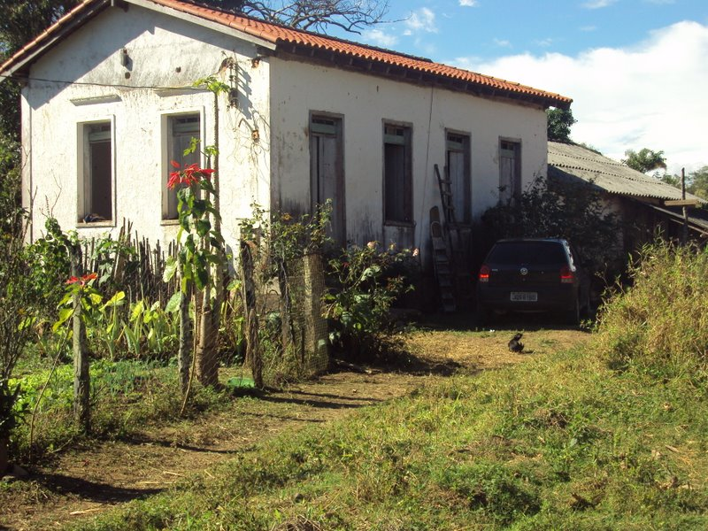
Sou ainda caipira na alma, sou cabocla.
Não sinto vergonha, não posso esconder
Pois o amor que sinto é sincero e claro
Não tem como apagar ou perder

Slide 16

Minha vida é um livro aberto...
Nas páginas brancas semeio a paz
Tenho muito e medo da violência
De enfrentar ou brigar, não sou capaz

Slide 17

Meu passado, deixou muita saudade
De momentos vividos na infância, outrora
Casa, férias, fazenda de meus avós...
Boas lembranças que levo pelo mundo afora

Slide 18
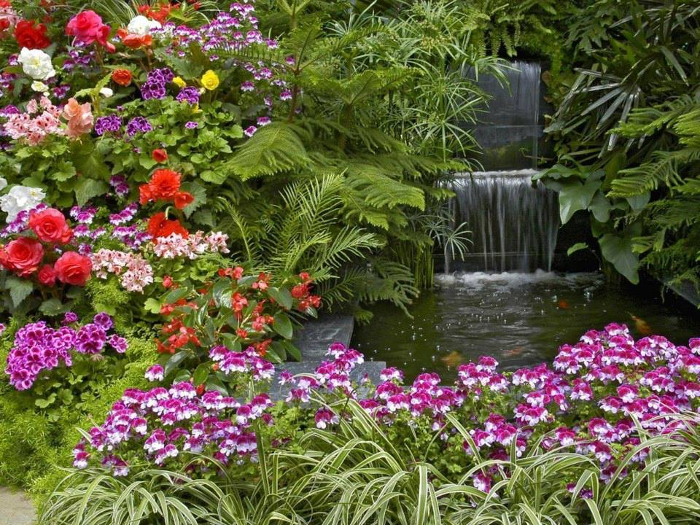
Dos rios recordo; doce pescaria, brincadeiras e lazer
Com primos, amigos e meus irmãos
Subindo em árvores, andando a cavalo...
Frutas, flores, cheiro dos ambientes, alegria e canções

Slide 19
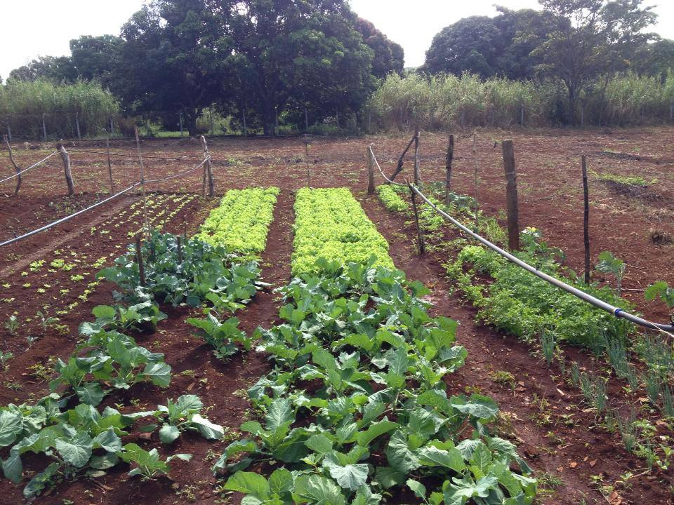
Engenho, garapa, rapadura e boa horta
Belezas puras do meu lindo rincão
Vales, montanhas, rios, animais e pessoas...
Carro de boi, fogão de lenha e plantação...

Slide 20
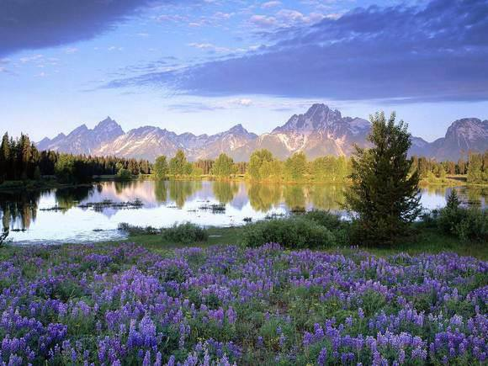
Hoje moro na linda cidade que escolhi
Também gosto daqui morar
Nas páginas da minha vida
Tenho tanta riqueza para celebrar e recordar...

Slide 21
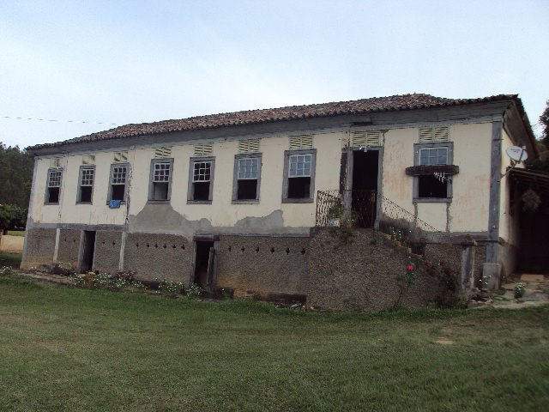
Quantos casarões eu frequentei
Com currais e animais variados, convivi
Cheiro de terra molhada, barro...
E até a poeira e sol quente senti...

Slide 22
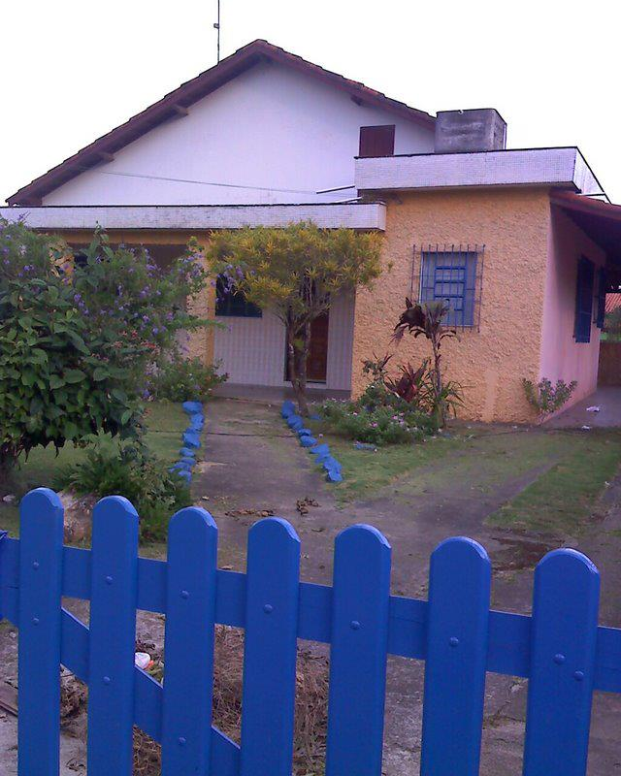
Esta é a história de minha vida;
Escrita em versos brotados nesta manhã tão linda
Com o sol batendo lá fora, dia maravilhoso...
Na minha memória, a lembrança sempre é bem vinda.

Slide 23
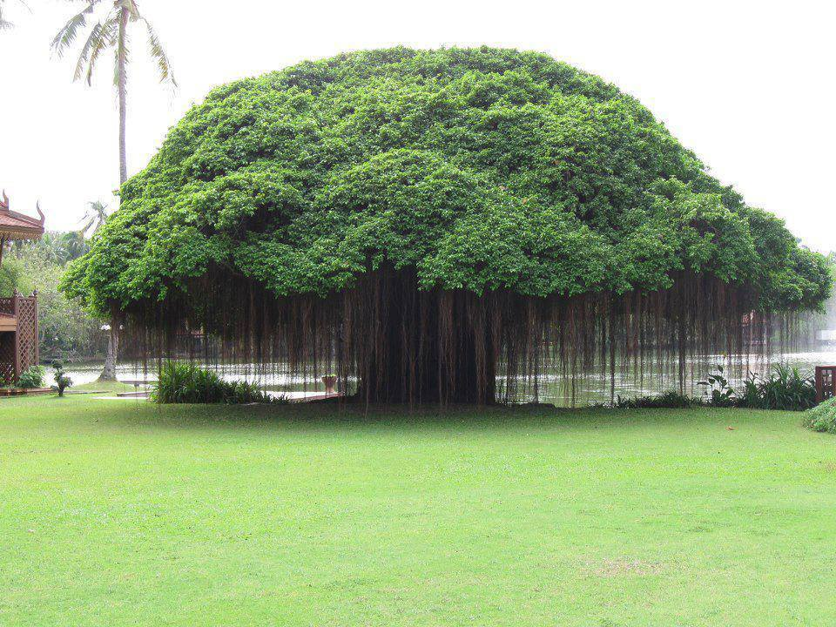
A vida muda sempre a nossa história
Hoje sou uma psicóloga, felicidade...
Sou poetisa, escritora, e até pintora...
Porque guardo a sensibilidade, pura realidade.

Slide 24

Deus! Muito obrigado pelos anos de vida,
Pela superação de tanta dor também
Obrigado por curar minhas feridas
Recordar e viver somente o que é bom, vou porém...

Slide 25
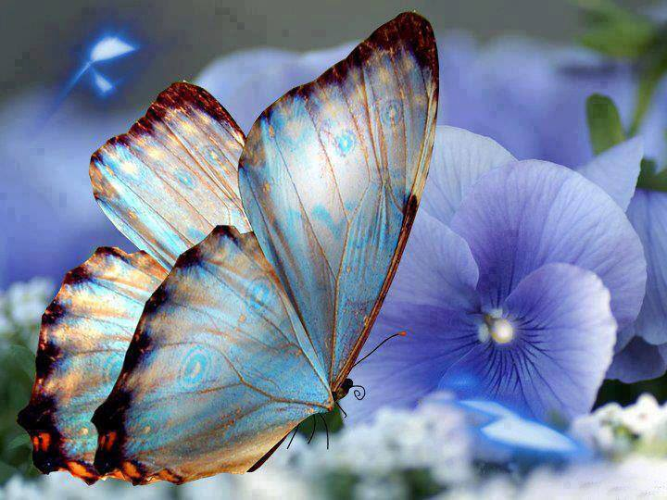
Minhas mensagens são como cordel
Na poesia vou contando a minha história, a narrar
Não é catarse, recordar também é vivenciar.
Escrevendo no livro do destino, o que vivo no palco da vida, a representar...

Slide 26
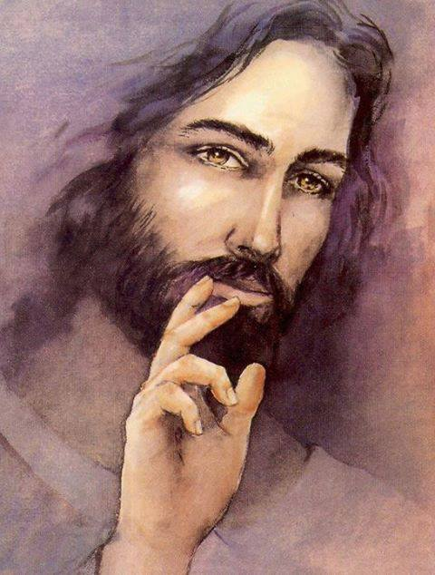
Muito obrigado, DEUS, por me fazer sensível...
E perdoar mazelas do passado, por compreender,
Que cada coisa que aqui passamos
São para as lições, e abrir para o novo aprender.

Slide 27
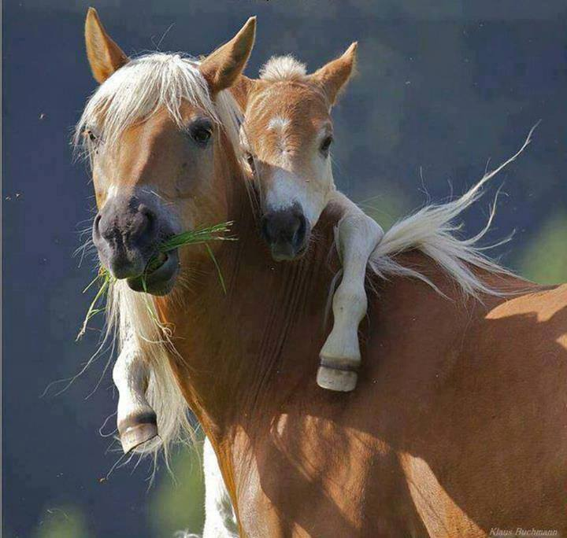
“Que o passado nos sirva de aprendizagem e lições. Para que o presente seja agora, e o futuro; na velhice, Seja de belas recordações e exemplos para nossas gerações, de que o mais importante é o verdadeiro amor, e a sabedoria, que vem com os cabelos brancos...

Slide 28
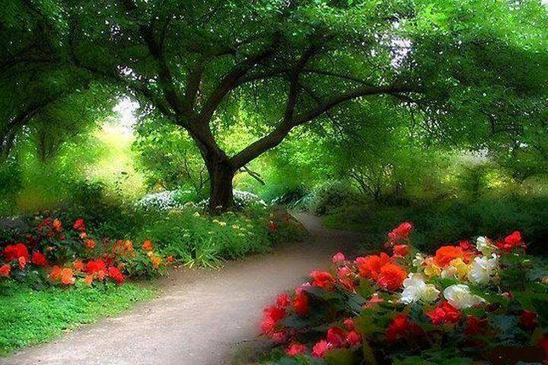
De minha Minas Gerais a saudade é minha amiga
Do ar puro, da tranquilidade daquele lugar
Da minha infância e mocidade, recordações...
Só a saudade dá lugar, porque nunca mais vou voltar lá para morar.
FELIZ DE QUEM TEM TANTA COISA BOA PARA RECORDAR, PORQUE ISTO É REVIVER....

Slide 29
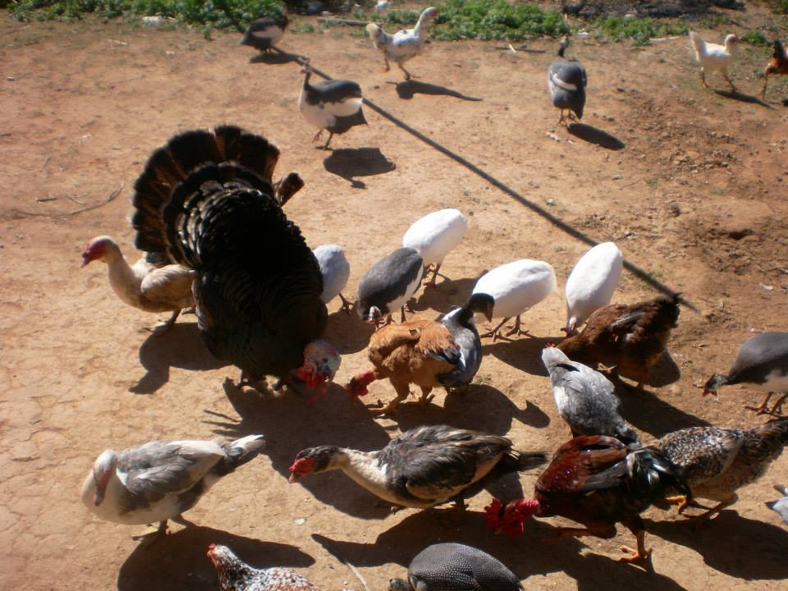
Mais uma coisa de minha infância...
Adorava ver as aves de manhã no terreiro
Jogar milho e vê-las comendo...que satisfação!
Enchendo de alegria o quintal,, seu viveiro.

Slide 30
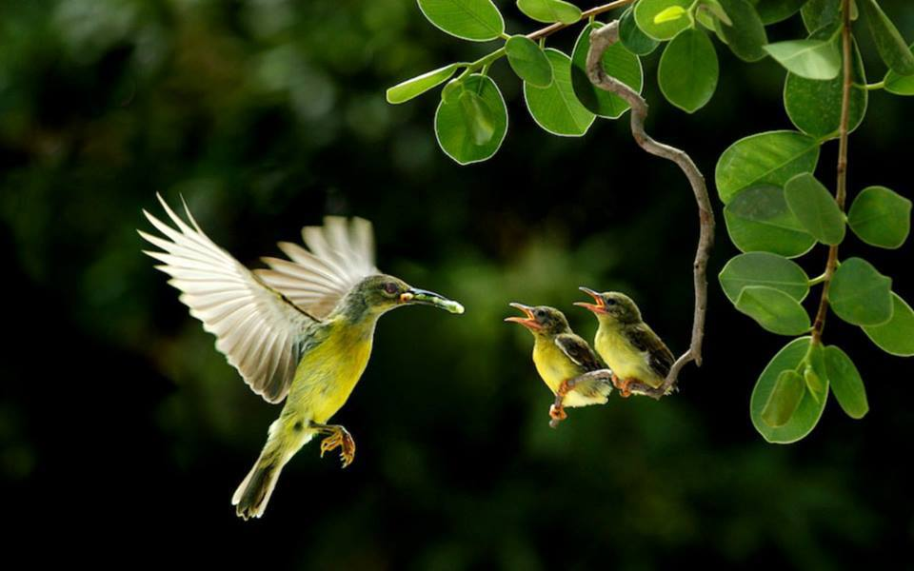
A passarada cantando e fazendo festa
Mas que mais gostava era da beija flor
Fazia seu ninho dentro de nossa casa
Para proteger seu filhotes do predador...

Slide 31
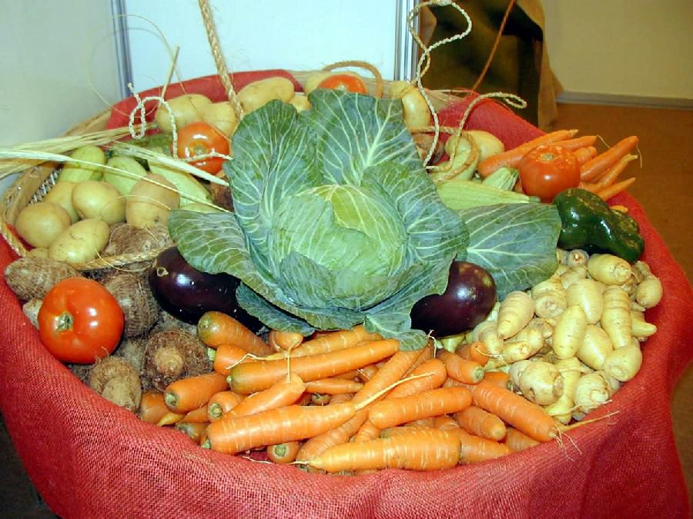
Comida orgânica, tudo muito saboroso
E tudo colhido da própria terra
Onde as plantações e pastagens, sem agrotóxico
Avançavam e serpenteiam pelas serras...

Slide 32
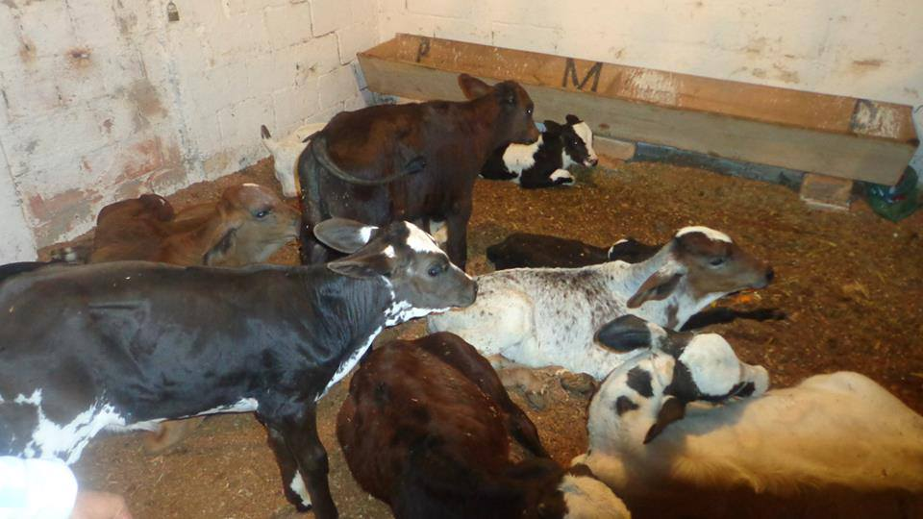
Compartilhando da vida bem natural
Cachorros, gatos, patos e bezerros também.
Uma vida sem violência, sem maldade...
É muita saudade no peito, que a gente tem...

Slide 33
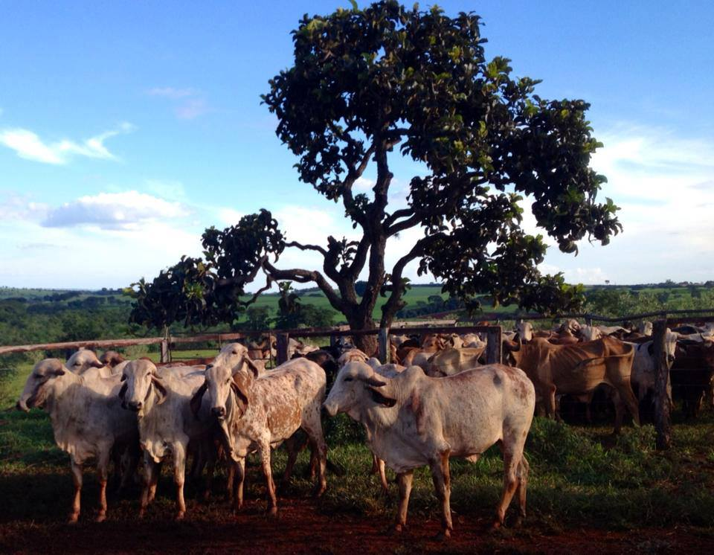
Escutar logo que a madrugada dá lugar ao dia
O som das vacas chamando as suas crias
O orvalho da manhã, o leite quente na caneca
E os bezerros com suas patinhas frias

Slide 34
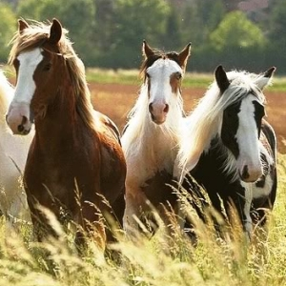
Os cavalos então, minha grande paixão
Sempre foram a minha preferencia
Neste universo rural e natural
Onde há simplicidade e inocência.
Voava em cima de um, fazendo a Deus reverência

Slide 35
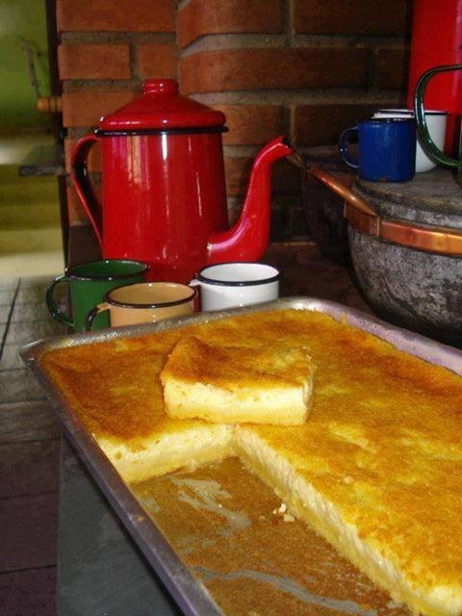
O café era sempre com bolos, broas, biscoitos.
Porque na roça não tem padaria
Mas o gosto daquelas broa e bolos,
Ainda permanecem na minha boca, a cada dia...

Slide 36
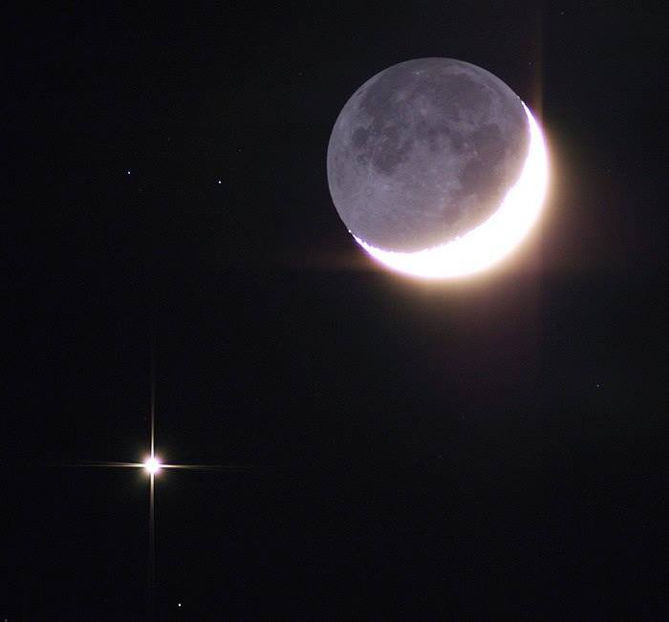
As noites tudo era escuro
Todo ser vivente se recolhia para dormir
A lua esta sim, era o nosso farol
E olhando para ela, já sonhava a sorrir...

Slide 37
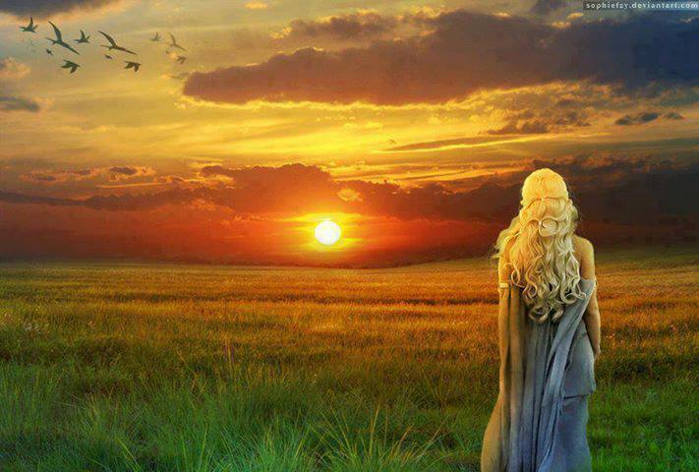
Ficava horas contemplando o por do sol
Nas tardes mornas de primavera e verão.
Falava com Deus neste momentos
Era na prece, esta minha conexão...

Slide 38
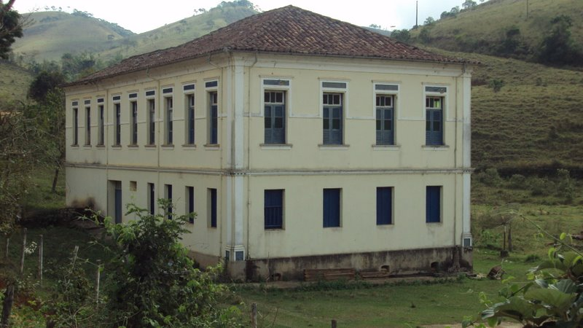
Este belo casarão ainda permanece intacto...passava sempre por ela para ir para casa de meus avós, e são de pessoas conhecidos e parentes distantes. Infelizmente os casarões antigos estão sendo todos derrubados e sendo construídos casas mais modernas...

Slide 39
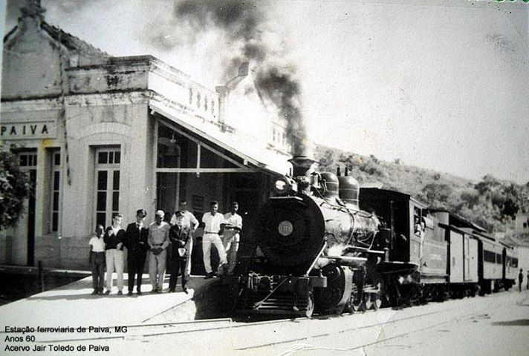
“Sei que minha vida é igual a tantas...
E como ser humano muitos irão se identificar
Pois que na vida também tem degraus e, QUE SUBIMOS...
Ou ficamos estacionados... a gente ajuda a mudar o destino com atitudes, fé, pensamentos e sentimentos positivos...”

Slide 40
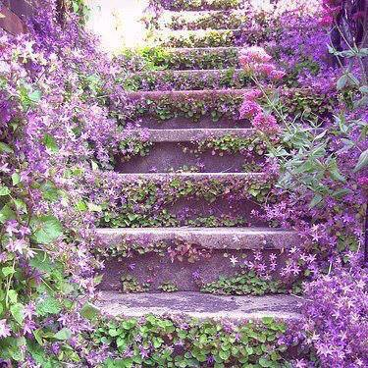
Paz Profunda! Energia positiva!
Muitas bênçãos Cósmicas!
E superação para a vitória
E da luz em sua vida preencher.
“CONSTRUA CADA DEGRAU DA SUA VIDA COM ÉTICA E HONESTIDADE PARA QUE NUNCA CAIA DA ESCADA, E QUE ELA SEJA SEMPRE PROTEGIDA E ABENÇOADA”

Slide 41
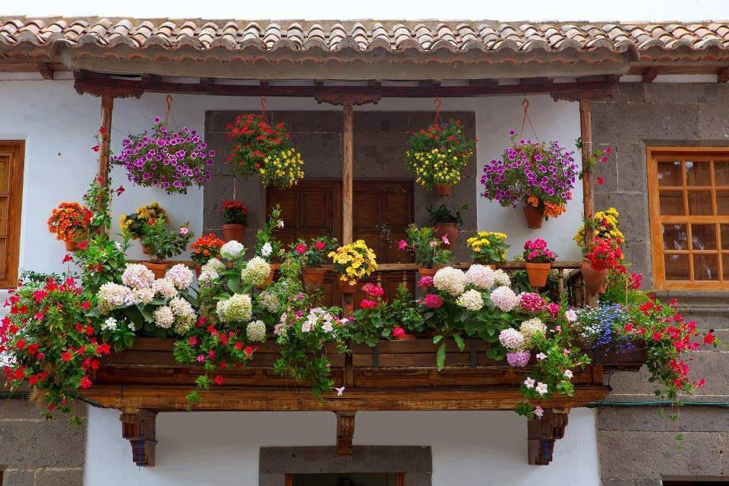
“ENERGIA POSITIVA, PAZ, SAÚDE, HARMOMIA, AMOR,
FÉ E LUZ A TODOS...”
OBRIGADO PELA VISITA
VOLTEM SEMPRE...
“ Esta linda varanda me lembra o alpendre da casa de meus avós maternos, casa que se chamava FLOR DE MINAS, havia uma escada que levava ao térreo. Só restam saudades porque a casa não existe mais”

Slide 42
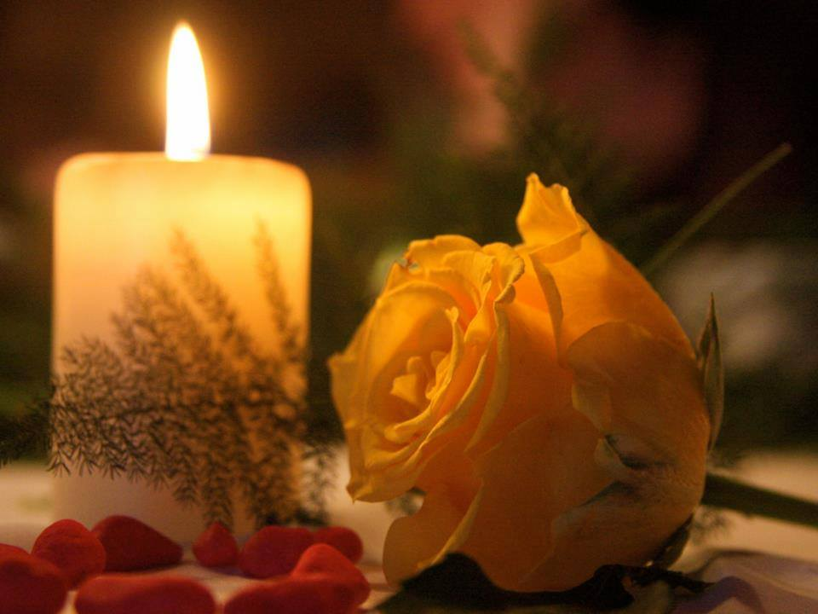
WWW.SERGRASAN.COM
NORMASILVEIRAMORAESSLIDES
Texto: Norma Aparecida Silveira de Moraes
Formataçao: Norma Aparecida Silveira de Moraes
Imagens: PessoaiS, Internet, Face boock.
Música: AUTUMN ROSE - Ernesto Cortazar
OBRIGADO A TODOS...
“Energia Positiva, Paz, Luz e Vitória...”

